Slide 1
Ingénierie du trafic
Cours 4.4 : Gestion du stationnement

Slide 2
Objectifs d’apprentissage
À la fin de ce cours, les étudiants devraient être capables de :
Expliquer why parking studies are important dans trafic engineering
Définir key parking study terms (volume, accumulation, load, turnover, etc.)
Analyser parking données using space-hour concepts
Appliquer demande et supply equations pour parking analyse
Identifier different types de parking facilities

Slide 3
Plan du cours
Introduction
Hiérarchie de la régulation des intersections
Niveau I : règles générales de circulation
Niveau II : régulation par CÉDEZ LE PASSAGE ou STOP
Niveau III : régulation par feux de circulation
Basic reference :
Roger P. Roess ; Elena S. Prassas ; William R. McShane, Traffic Engineering, 5th edition, Pearson, 2019

Slide 4
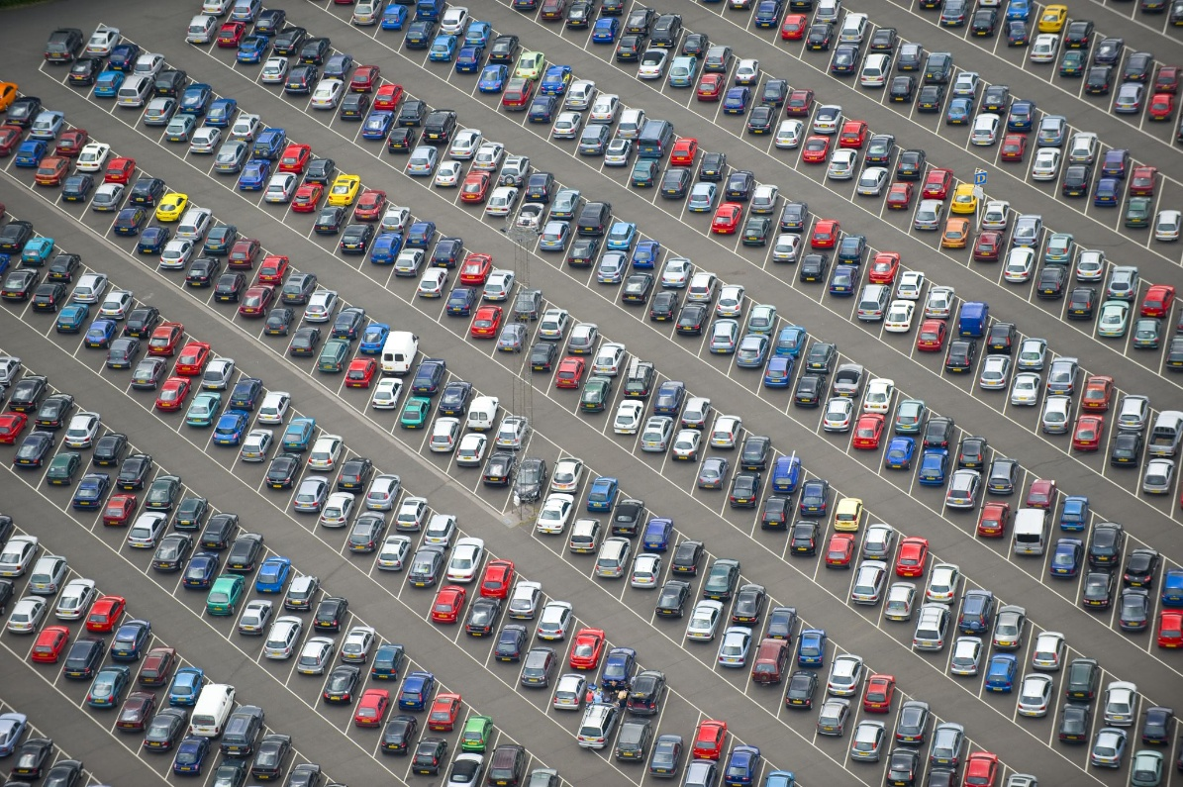
Introduction
  Parking is a principaux element de transportation systems.
  Every véhicule traveling sur a roadway will eventually require parking, either pour :
    Short-term activities (shopping, delivery, personal errands)
    Long-term activities (work, residence, overnight parking)
  Because demande de stationnement is élevé, especially dans urban areas, proper planification is required.

Slide 5
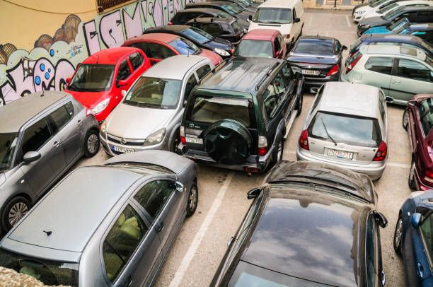
Introduction
  Études de stationnement are essential because they aide à :
    Déterminer demande de stationnement et supply dans a given area
    Rougeuce congestion caused par parking search trafic
    Support land use et transport planification decisions
    Improve sécurité par reducing illegal parking
    Improve accessibility dans commercial et CBD areas

Slide 6

Introduction
Parking demande is closely linked à :
    Business activities
    Residential densité
    Commercial centers
    Institutional land uses (schools, hospitals)
    Transit terminals
In élevé-densité cities, land is expensive, et planners must decide how à allocate space pour :
    Traffic mouvement
    Parking facilities

Slide 7
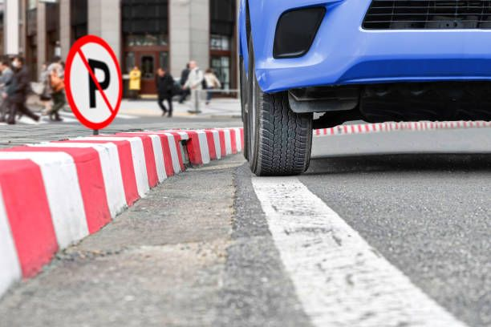
Introduction
Central Business District (CBD) parking issues comprennent :
    High demande de stationnement avec limited land supply
    Illegal parking that réduit route capacité
    Increased congestion due à véhicules searching pour parking
    Conflicts between parking needs et roadway capacité needs
Études de stationnement soutient decisions sur whether curb parking doit être reduced ou expanded.
Quoi is wrong ?

Slide 8
Types de Parking Facilities
Parking facilities peut être divided into two principaux groups :
    Stationnement sur voirie
    Stationnement hors voirie
Stationnement sur voirie is also known as curb parking :
    Characteristics :
      Parking bays are located along le curb
      Can be sur one side ou both sides du route
      Rougeuces roadway width available pour moving trafic
      Stationnement sur voirie can significantly affect route capacité et sécurité.

Slide 9
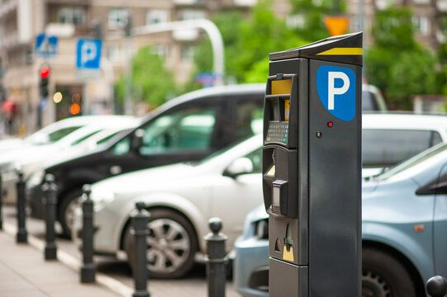
Types de Parking Facilities
Unrestricted Vs Restricted On-Street Parking
Unrestricted parking refers à :
    No temps limit sur duration
    Often free parking
    Usually occurs dans faible-demande areas
    Long-term occupation de curb space (problem)
Restricted parking refers à parking avec :
    Time limitations (e.g., 30 minutes, 1 hour, 2 hours)
    Specific permitted times du day
    Possible fees ou enforcement rules
    Restricted parking améliore turnover et availability dans élevé-demande areas.

Slide 10
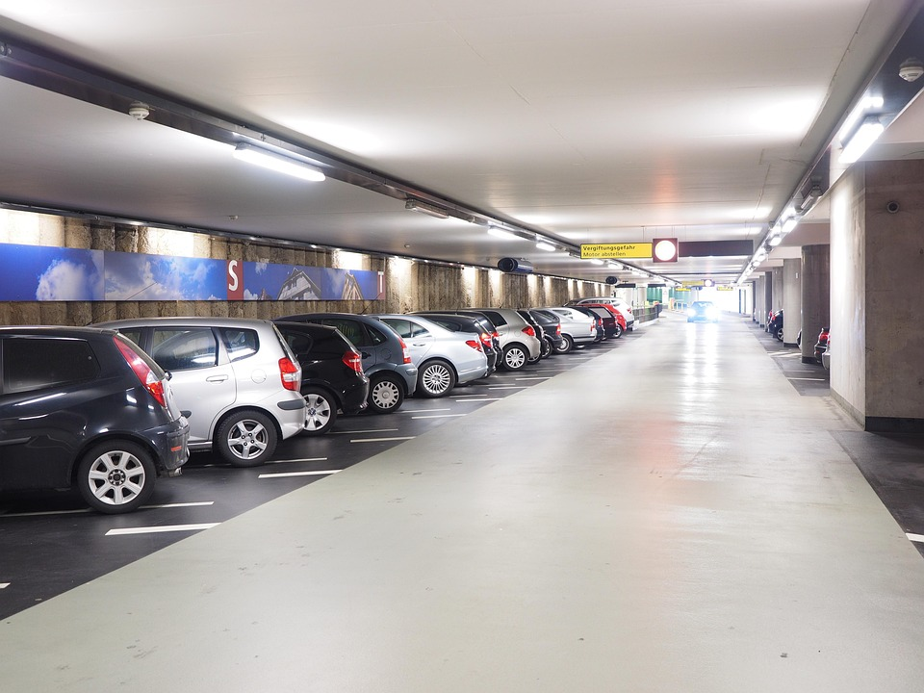
Types de Parking Facilities
Off-Street Parking Facilities comprennent
    Surface parking lots
    Parking garages (multi-level)
    Can be private (shopping malls, offices) ou publicly owned (municipal parking lots)
    Stationnement hors voirie réduit curbside congestion but requires significant land ou investment.
Two principaux types de garages comprennent :
    Self-parking garages
          Drivers park their own véhicules
          Requires clear layout et guidance
    Attendant-parking garages
          Staff park le véhicules pour users
          More efficient space use but higher operational coût

Slide 11
Types de Parking Facilities
Comparison de On-Street vs Off-Street Parking
Stationnement sur voirie :
    Convenient access
    Rougeuces roadway capacité
    More conflicts avec piétons et cyclists
Stationnement hors voirie :
    Higher capacité
    Less interference avec circulation
    Requires construction coût et land availability

Slide 12
Key Parking Study Definitions
To conduct parking studies, trafic engineers use several standard terms, including :
  Place-heure is defined as :
    Le use de one parking space pour a period de one hour,
    Space-hours are le foundation pour demande de stationnement analyse,
    Exemple :
      If 1 car parks pour 2 hours → 2 space-hours
      If 10 cars park pour 1 hour each → 10 space-hours
  Volume de stationnement is :
    Le total nombre de véhicules that park dans a study area during a specified temps period (usually one day).
    Parking volume aide identify :
      Total demande intensity
      Daily activity levels dans a parking zone

Slide 13
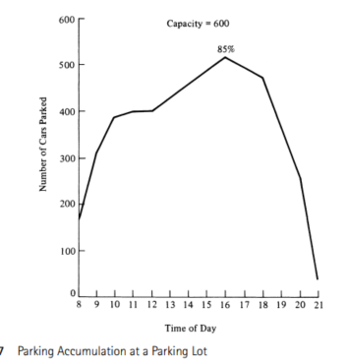
Key Parking Study Definitions
  Accumulation de stationnement is :
    Le nombre de véhicules parked dans a study area à a specific temps,
    Parking accumulation varies throughout le day et is often presented as a curve,
    Accumulation is useful pour identifying peak parking periods.
  Accumulation de stationnement Curve shows :
    Time de day sur le x-axis et nombre de parked véhicules sur le y-axis,
    Indicates peak accumulation temps,
    Duration de élevé-demande periods,
    Variation patterns across le day
Parking accumulation curve
Source : Traffic et Highway Engineering, 4th Edition

Slide 14
Key Parking Study Definitions
  Charge de stationnement is :
    Le area under le parking accumulation curve between two times,
    It represents total space-hours used during that temps interval
    Charge de stationnement is a strong measure de total demande.
  Durée de stationnement is :
    Le length de temps a véhicule remains parked dans a parking bay,
    Long durations réduit turnover et réduit parking availability
    Average duration indicates
      Comment frequently spaces become available
      Whether demande is short-term ou long-term

Slide 15
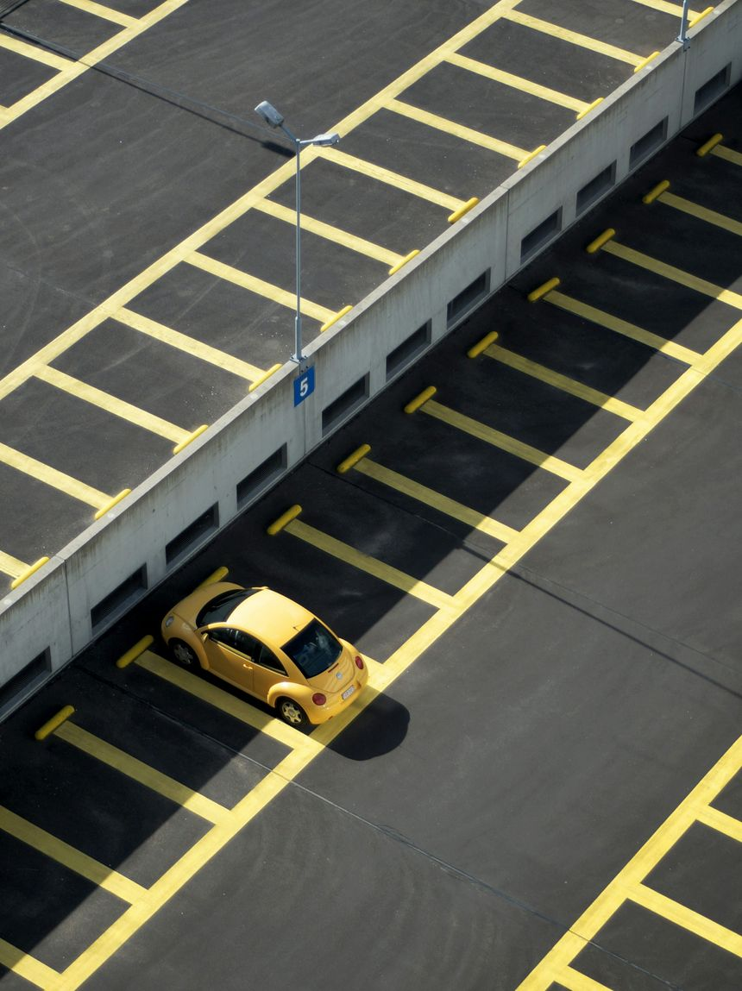
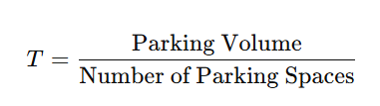
Key Parking Study Definitions
  Rotation du stationnement is :
    Le rate de use de a parking space,
    A higher turnover means :
      Parking spaces are used more frequently
      Demand is more short-term

Slide 16
Méthodologie de Parking Studies
A comprehensive parking study comprend le following principaux steps :
    Inventory de existing parking facilities
    Collection de parking données (accumulation, turnover, duration)
    Identification de parking generators
    Collection de information sur demande de stationnement
Additional information may comprennent :
    Financial issues (willingness à pay)
    Legal et administrative regulations

Slide 17
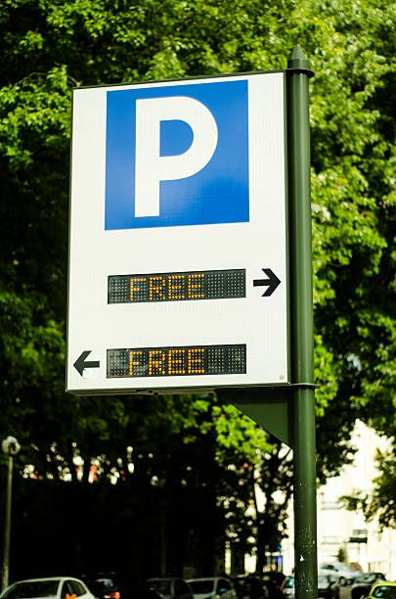
Méthodologie de Parking Studies
Inventory de Existing Parking facilities comprend :
    Type et nombre de spaces à each facility
    Times de operation et parking duration limits
    Ownership type (public ou private)
    Parking fees et collection méthode
    Restrictions (loading zones, bus stops, taxi ranks)
    Accessibility au public
    Permanency de facility (temporary ou permanent)

Slide 18
Méthodologie de Parking Studies
Parking accumulation données is obtained par :
    Checking le nombre de parked véhicules à regular temps intervals
    Common intervals à every 1 ou 2 hours
    Typical study period de 6 :00 AM à 12 :00 midnight
    Le selected temps range depends sur land use activity patterns, pour instance
          Retail zones may require monitoring until 9 :30 PM
          Truck stops may require monitoring around midnight
          Residential areas may require evening et overnight observations
          This ensures peak demande is not missed.

Slide 19
Méthodologie de Parking Studies
Rotation du stationnement et Duration are measured par :
    Selecting a sample de parking spaces
    Recording license plates à fixed temps intervals
    Exemple :
          If parking limit is 1 hour → check every 20 minutes
          If le parking limit is 2 hours → check every 30 minutes
In a License Plate Survey :
    Each parking bay is observed à regular intervals
    Changes dans plate numbers indicate véhicule replacement
    Duration is estimated based sur how long a plate remains
    This méthode provides accurate données but is labor-intensive

Slide 20
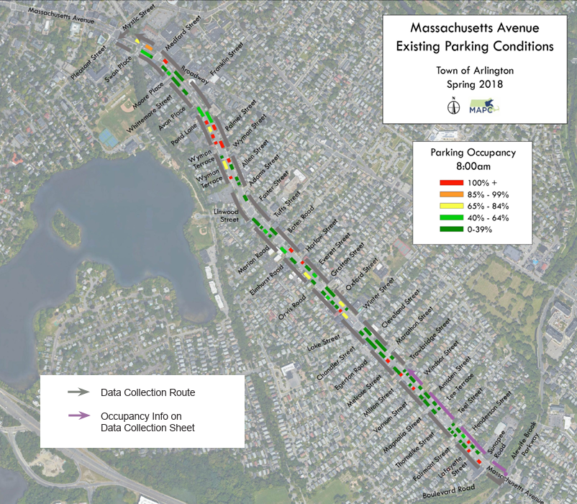
Identification de Parking Generators
Générateurs de stationnement are land uses that attract élevé demande de stationnement,
    Shopping centers
    Business offices
    Schools et universities
    Hospitals
    Transit terminals
These generators doit être mapped et linked à demande de stationnement patterns
Parking demande données peut être collected par interviewing conducteurs à parking facilities. Including
    Trip origin, déplacement purpose, destination after parking, arrival, et departure temps
https ://www.mapc.org/wp-content/uploads/2010/02/HTD_5.pdf

Slide 21
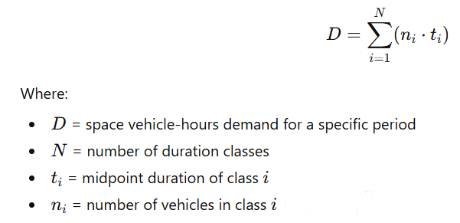
Analyse des données de stationnement
Parking données analyse involves :
    Summarizing collected données
    Coding et interpreting information
    Generating indicators pour decision-making
Key outputs comprennent :
    Number et duration dugally parked véhicules
    Number et duration de illegally parked véhicules
    Parking space-hour demande
    Parking supply
Parking demande dans space-hours is computed as :

Slide 22
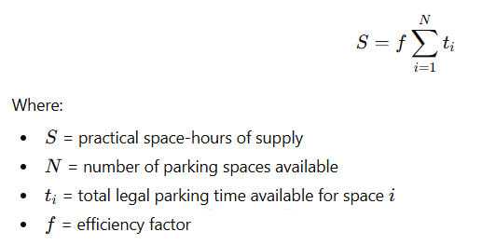
Analyse des données de stationnement
Place-heures de Parking Supply is computed as :
Le efficiency factor (f) accounts pour temps lost due à turnover (véhicules leaving et entering spaces).
  Efficiency varies depending sur facility type :
    Curb parking : 78% – 96%
    Garages et lots : 75% – 92%
  Typical moyen values :
    0.90 pour curb parking
    0.80 pour garages
    0.85 pour surface lots

Slide 23
Analyse des données de stationnement
Interpretation de Demand vs Supply. If
      D > S => parking shortage exists (demande exceeds supply)
      D < S => parking spaces are adequate ou underutilized
This comparison soutient :
    parking policy decisions
    parking facility expansion planification
    pricing et regulation strategies

Slide 24
Analyse des données de stationnement
Practical Applications de Parking Studies :
    CBD parking policies
    Meter pricing decisions
    Development approvals (minimal parking requirements)
    Transit-oriented development planification
    Urban congestion reduction strategies
Common challenges dans Parking Studies :
    Manual données collection labor coût
    Inaccurate driver interviews
    Low response rate dans le postcard technique
    Illegal parking is not always recorded properly
    Rapid changes dans land use affecting results

Slide 25
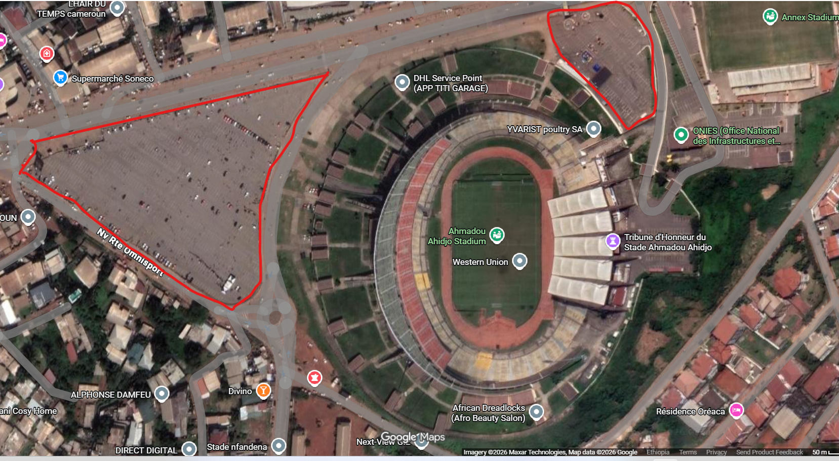

Slide 26
Discussion Questions
Comment does curb parking réduit rue capacité et LOS ?
Quoi are le advantages de electronic parking données collection ?
Comment can parking pricing be utilisés pour réduit congestion dans CBD areas ?

